Slide 1
你好，拉撒路
約翰福音 11-12
以斯拉記
9-10

Slide 2
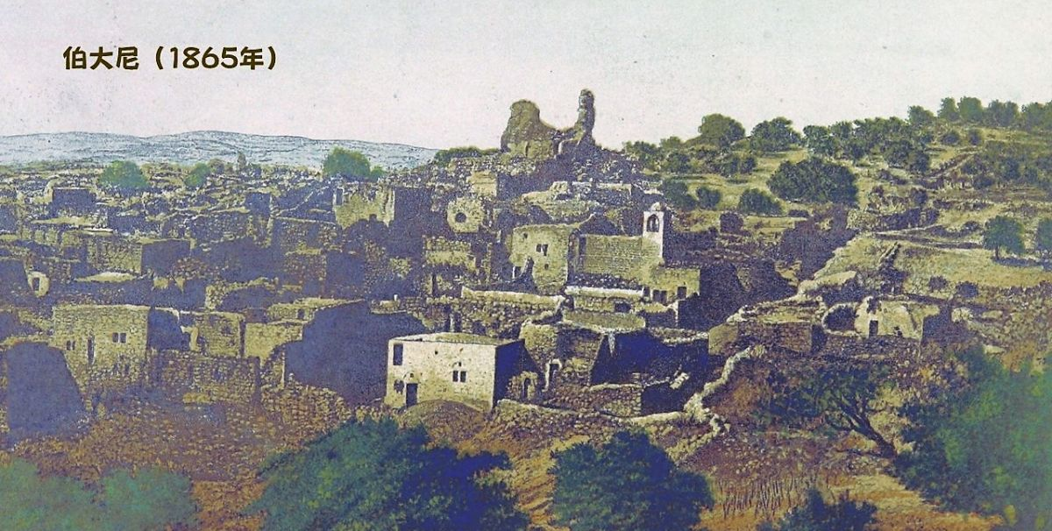
以斯拉記
9-10

Slide 3
約翰福音
10章
……
【約10:28】我又賜給他們永生，他們永不滅亡，誰也不能從我手裏把他們奪去。
……
11章
拉撒路死里复活
12章
拉撒路復活以后
耶穌榮入聖城
以斯拉記
9-10

Slide 4
第一、拉撒路和耶穌的关系
以斯拉記
9-10

Slide 5
【約11:3】她姐妹兩個就打發人去見耶穌說：“主啊，你所愛的人病了。”
【約11:5】耶穌素來愛馬大和她妹子並拉撒路，
【約11:11】耶穌說了這話，隨後對他們說： “我們的朋友拉撒路睡了，我去叫醒他。”
第一、拉撒路和耶穌的關係：愛的關係
以斯拉記
9-10

Slide 6
使基督借著你們的信，住在你們心裏，
使你們既然在愛中紮根建基，
就能和眾聖徒一同領悟基督的爱是多么的长阔高深，
並且知道他的爱是超过人所能理解的，
使你們被充滿，得著 神的一切豐盛。
弗3:17-19 新譯本
以斯拉記
9-10

Slide 7
“耶和華專愛你們，揀選你們……
申7:7
惟有基督在我們還作罪人的時候為我們死，
神的愛就在此向我們顯明了。
羅5:8
以斯拉記
9-10

Slide 8
第一、拉撒路和耶穌的關係：愛的关系
以斯拉記
9-10

Slide 9
第二、拉撒路身上耶穌的作为
以斯拉記
9-10

Slide 10
【約11:17】耶穌到了，就知道拉撒路在墳墓裏已經四天了。
【約11:38】耶穌又心裏悲歎，來到墳墓前。那墳墓是個洞，有一塊石頭擋著。
【約11:39】耶穌說：“你們把石頭挪開。”那死人的姐姐馬大對他說：“主啊，他現在必是臭了，因為他死了已經四天了。”
【約11:43】說了這話，就大聲呼叫說：“拉撒路出來！”
【約11:44】那死人就出來了，手腳裹著布，臉上包著手巾。耶穌對他們說，“解開，叫他走！”
以斯拉記
9-10

Slide 11
你們死在過犯罪惡之中，
他叫你們活過來。
弗2:1
以斯拉記
9-10

Slide 12
【約11:17】……拉撒路在墳墓裏已經四天了。
【約11:38】……那墳墓是個洞，有一块石头挡着。
【約11:39】……他現在必是臭了，因為他死了已經四天了。”
【約11:43】……手腳裹著布，臉上包著手巾。……
以斯拉記
9-10

Slide 13
拉撒路出來！
解開，叫他走！
被擄的得釋放，瞎眼的得看見， 叫那受壓制的得自由
路4:18
以斯拉記
9-10

Slide 14
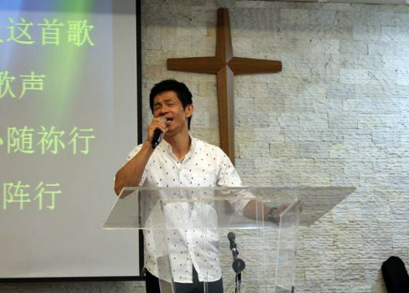
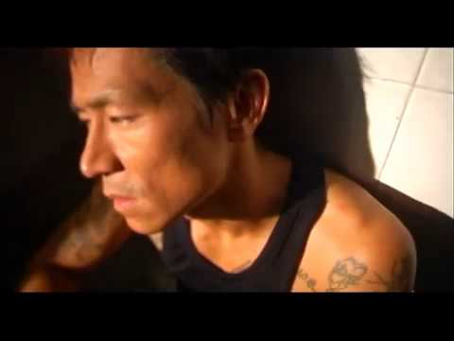
【來12:5-6】……因為主所愛的，他必管教， 又鞭打凡所收納的兒子。
以斯拉記
9-10

Slide 15
第二、拉撒路身上耶穌的作為：生命的复活
以斯拉記
9-10

Slide 16
第三、拉撒路身上耶穌的见证
以斯拉記
9-10

Slide 17
【約11:45】那些來看馬利亞的猶太人見了耶穌所作的事，就多有信他的。
【約12:1】逾越節前六日，耶穌來到伯大尼，就是他叫拉撒路從死裏復活之處。
【約12:2】有人在那裏給耶穌預備筵席，馬大伺候，拉撒路也在那同耶穌坐席的人中。
以斯拉記
9-10

Slide 18
【約12:9】有許多猶太人知道耶穌在那裏，就來了，不但是為耶穌的緣故，也是要看他從死裏所復活的拉撒路。
【約12:10】但祭司長商議連拉撒路也要殺了，
【約12:11】因有好些猶太人為拉撒路的緣故，回去信了耶穌。
以斯拉記
9-10

Slide 19
【約11:4】耶穌聽見就說：“這病不至於死，
乃是為 神的榮耀，叫 神的兒子因此得榮耀。”
【約11:14】耶穌就明明地告訴他們說：“拉撒路死了。
NIV “This sickness will not end in death. No, it is for God’s glory
NET:“This sickness will not lead to death,but to God’s glory,
環球譯本：耶穌聽見，就說：“這病不是要他死，而是為了彰顯 神的榮耀，使 神的兒子因此得到榮耀。”
以斯拉記
9-10

Slide 20
【約11:4】耶穌聽見就說：“這病不至於死，
乃是為 神的榮耀，叫 神的兒子因此得榮耀。”
【約11:15】我沒有在那裏就歡喜，這是為你們的緣故，好叫你們相信。如今我們可以往他那裏去吧！”
【約11:42-43】我也知道你常聽我。但我說這話，是為周圍站著的眾人，叫他們信是你差了我來。”說了這話，就大聲呼叫說：“拉撒路出來！”
以斯拉記
9-10

Slide 21
第三、拉撒路身上耶穌的見證：榮耀的使命
以斯拉記
9-10

Slide 22
【約12:9】有許多猶太人知道耶穌在那裏，就來了，不但是為耶穌的緣故，也是要看他從死裏所復活的拉撒路。
有人對你的生命有興趣嗎？
以斯拉記
9-10

Slide 23
【約12:10】但祭司長商議連拉撒路也要殺了，
為什麼宗教領袖甚至要除掉拉撒路？
因為拉撒路已經不是無足輕重，而是成為了耶穌
能力的承載，成為了向撒旦勢力爭戰的武器。
弟兄姐妹，你也是！
以斯拉記
9-10
Notes:
。

Slide 24
“沒有人點燈放在地窨子裏或是鬥底下，
總是放在燈檯上，
使進來的人得見亮光。
路11:33
以斯拉記
9-10

Slide 25
第三、拉撒路身上耶穌的見證：榮耀的使命
以斯拉記
9-10

Slide 26
第一、拉撒路和耶穌的關係：愛的關係 第二、拉撒路身上耶穌的作為：生命的復活 第三、拉撒路身上耶穌的見證：榮耀的使命
以斯拉記
9-10

Slide 27
第一、我和耶穌的關係：愛的關係 第二、我身上耶穌的作為：生命的復活 第三、我身上耶穌的見證：榮耀的使命
以斯拉記
9-10

Slide 28
你好，拉撒路！
-----------▪------------
因有好些猶太人为拉撒路的缘故，
回去信了耶穌。
約12:11
以斯拉記
9-10

